Slide 1
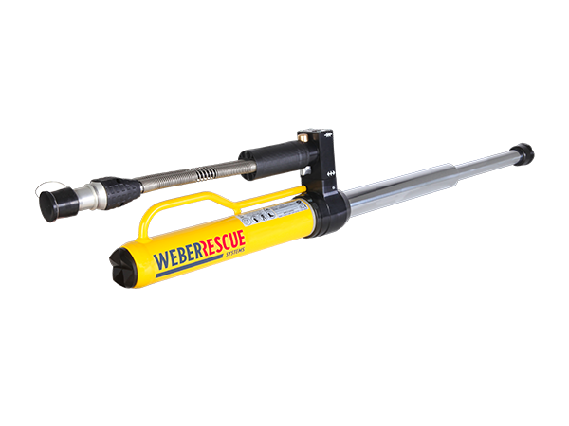
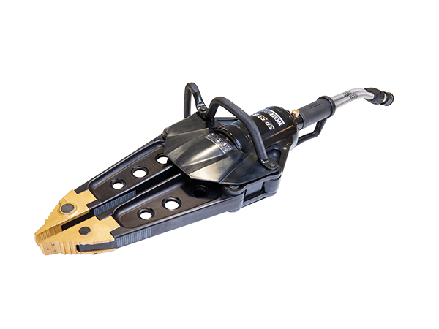
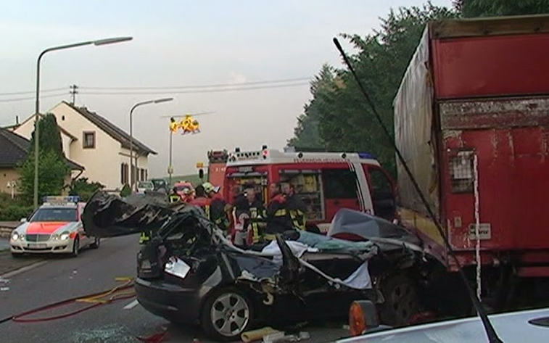
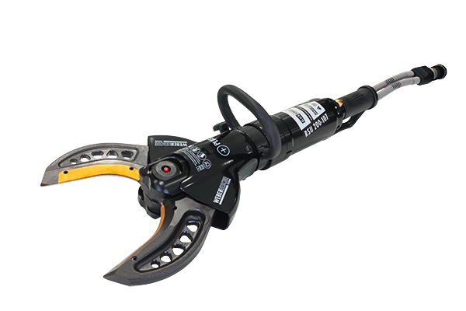
Technische Unfallrettung

Slide 2
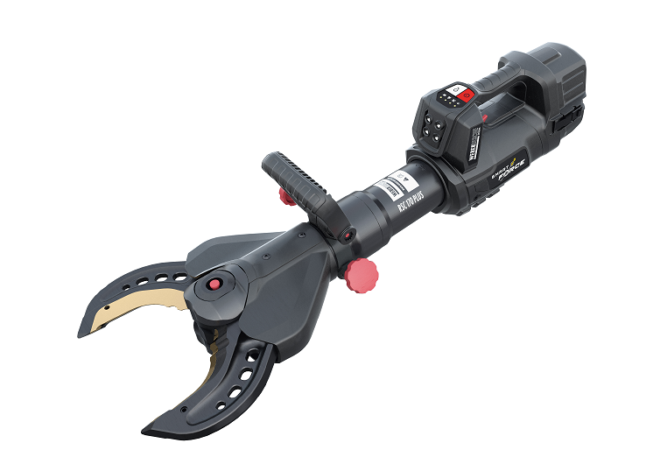
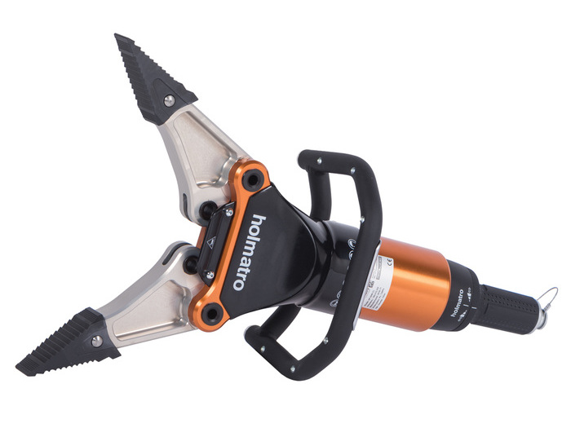
Definition Rettungsgeräte:
Rettungsgeräte sind Geräte, die geeignet sind,
Menschen und Tiere aus einem Gefahrenbereich
herauszuführen oder aus einer lebensbedrohlichen
Zwangslage zu befreien.

Slide 3
Rettungsgeräte:
- Spreizer SP 30 LS, SP 49, SP 53 BS, SP 60
Schere S 30, S180, S270, RSU 200-107
Rettungszylinder RZ1-RZ3, RZT 3-1310 XL
Hebesatz H1 und H2
Hebekissen V1 – V85
Aggregate Stromerzeuger, Pumpen, usw
- Sonstiges Motorsäge, R-ALF, Greifzug, Stemmeisen usw.

Slide 4
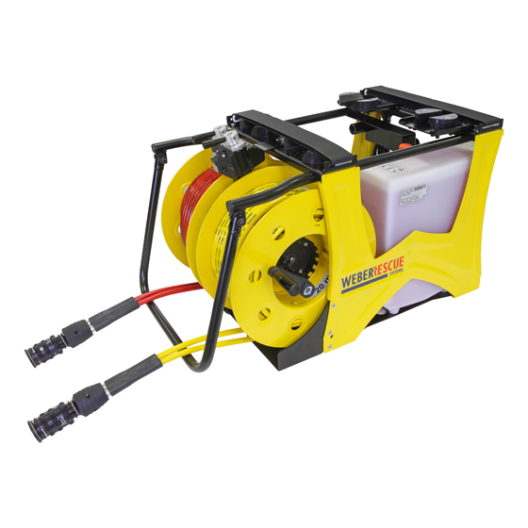
Standardaggregat E 70 W-SAH 20
Motor | Einphasen-Wechselstrommotor
Nenndruck | 70 MPa (700 bar)
Nutzvolumen | 6,0 l
Klassifizierung EN 13204:2016 | ATO + MTO
Klassifizierung EN 13204:2025 | ATO + MTO
Gewicht | 73,5 kg
Teile-Nr. | 1078718

Slide 5
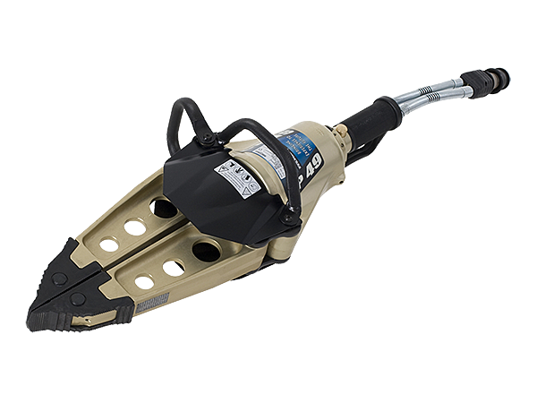
Spreizer SP 49
Spreizkraft an der Spitze
Spreizkraft Arbeitsbereich
Zugkraft
Spreizweg
Gewicht
bis 54 KN
bis 330 KN
101 KN
710 mm
19,9 kg

Slide 6
Spreizer SP 53 BS
Spreizkraft im Arbeitsbereich
Zugkraft
Spreizweg
Gewicht
53-421 KN
100 KN
800 mm
20,3 kg

Slide 7
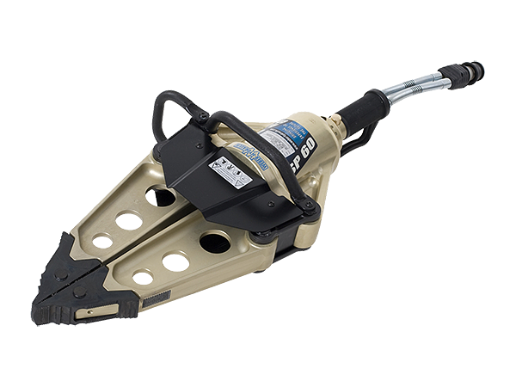
Spreizer SP 60
Spreizkraft an der Spitze
Spreizkraft Arbeitsbereich
Zugkraft
Spreizweg
Gewicht
68 bis 95 kN
68 bis 245 KN
110 KN
810 mm
24,9 kg

Slide 8
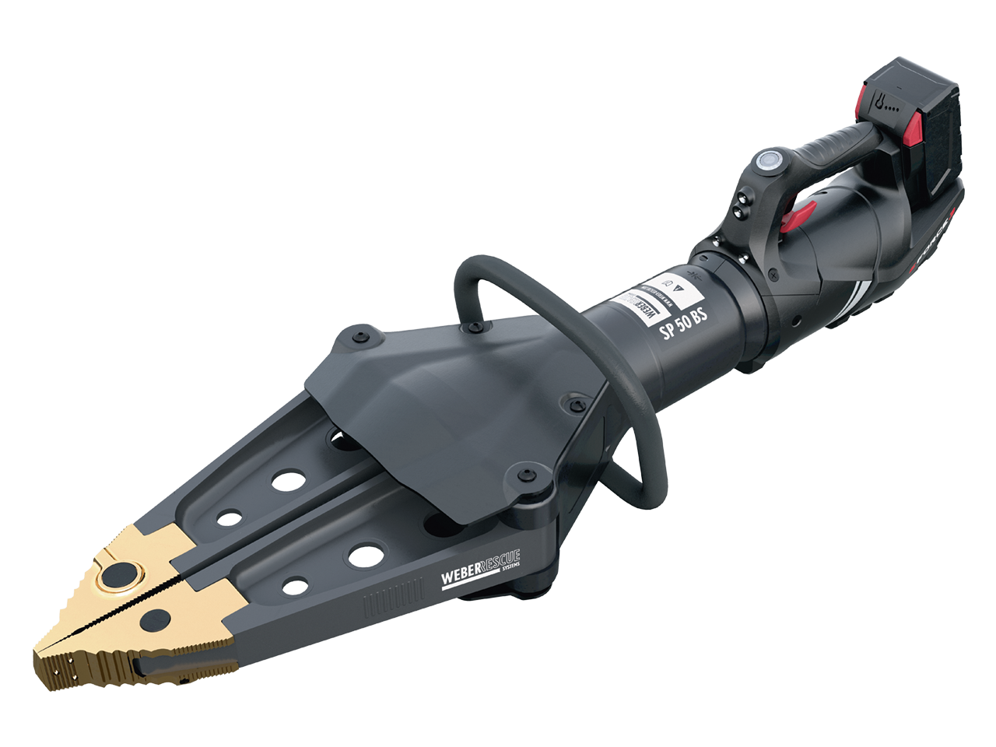
Spreizer SP 50 BS E-Force3
Spreizweite | 805 mm
Spreizkraft (im Arbeitsbereich) | 50 - 501 kN
Max. Quetschkraft | 144 kN
Zugweite | 680 mm
Max. Zugkraft | 67 kN
Klassifizierung EN 13204:2016 | BS50/805-20,9
Klassifizierung EN 13204:2025 | F-SP4-50/805
Gewicht einsatzbereit | 20,9 kg
Teile-Nr. | 1091735

Slide 9
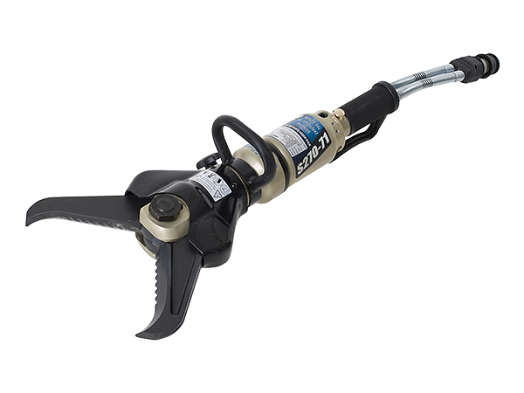
Schneidgerät S270
Öffnungsweite
Max. Schneidleistung bei Rundmaterial
Max. Schneidkraft
Gewicht
280 mm
36 mm
71t / 699 KN
16,6 kg

Slide 10
Schneidgerät RSU 200-107 PLUS
Öffnungsweite
Max. Schneidleistung bei Rundmaterial
Max. Schneidkraft
Gewicht
200 mm
43 mm
107 t/1.050 KN
19,8 kg

Slide 11
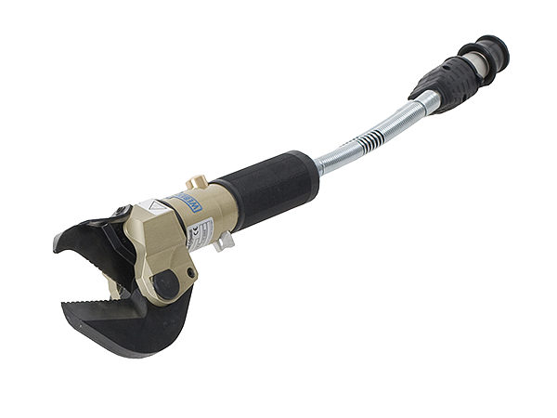
Schneidgerät S 30
Öffnungsweite
Max. Schneidleistung bei Rundmaterial
Gewicht
33 mm
15 mm
2,5 kg

Slide 12
Schneidgerät RSU 210 Plus E-Force3
Öffnungsweite
Nenndruck
Gewicht
210 mm
700 bar
23,5 kg

Slide 13
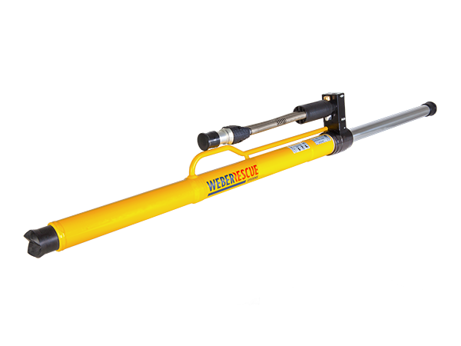
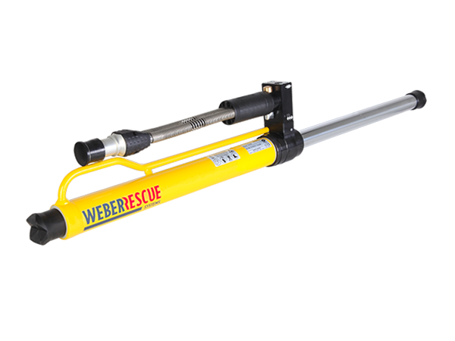
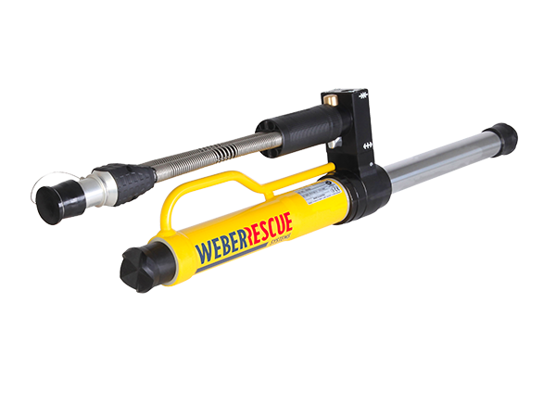
Rettungszylinder RZ 1 - 3
RZ 1 - 850 RZ 2 – 1250 RZ 3 - 1600
Druckkraft
Zugkraft
Anfangslänge
Endlänge
Gewicht
120 kN
29 kN
530 mm
850 mm
12,5 kg
120 kN
29 kN
750 mm
1250 mm
16 kg
120 kN
29 kN
1100 mm
1600 mm
18,5 kg

Slide 14
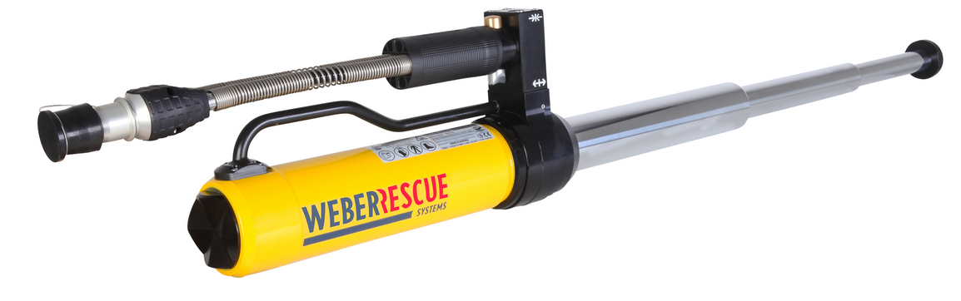
Rettungszylinder RZT 3-1310 XL
Druckkraft (1./2./3. Stufe)
Anfangslänge
Hub (1./2./3. Stufe)
Endlänge
Gewicht
265 kN / 130 kN / 45 kN
480 mm
327 mm / 285 mm / 219 mm
1.310 mm
17,0 kg

Slide 15
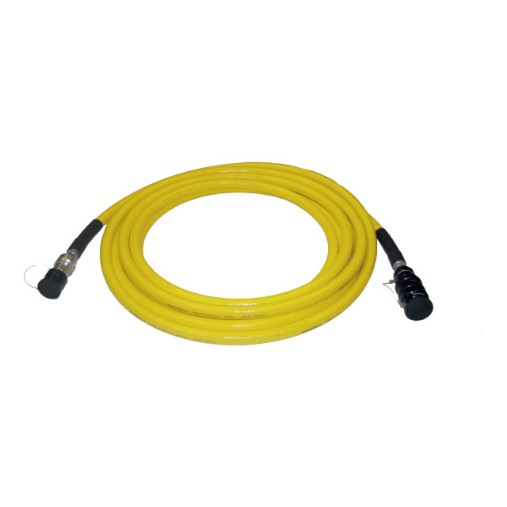
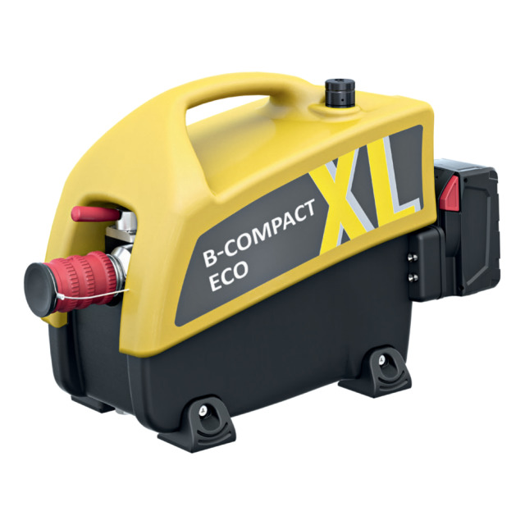
Motorpumpe Weber B-Compact ECO XL
Nenndruck | 700 BAR
Nutzvolumen | 5,1 l
Klassifizierung EN 13204:2016 | STO
Klassifizierung EN 13204:2025 | STO
Gewicht einsatzbereit | 15,6 kg

Slide 16
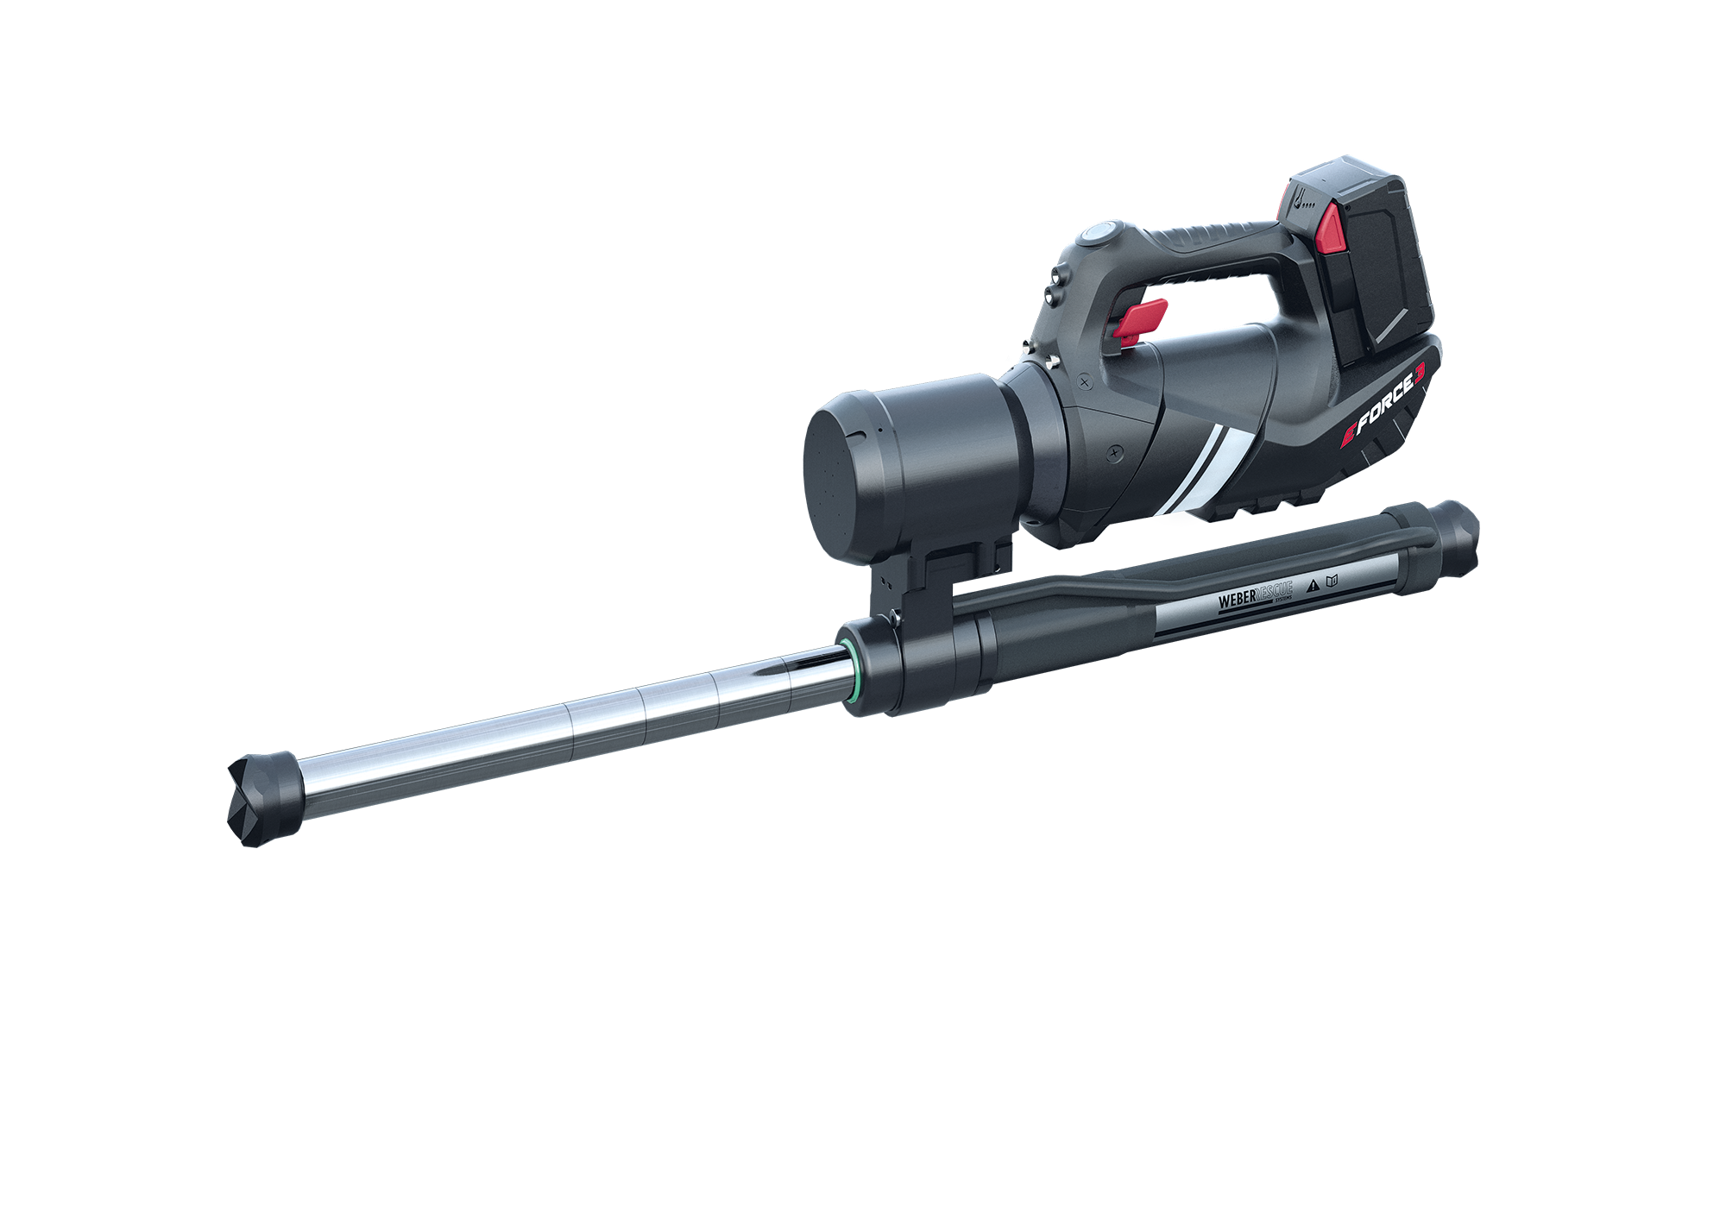
Rettungszylinder RZ 1-910 SMART-FORCE
Druckkraft | 111 kN
Anfangslänge | 540 mm
Hub | 368 mm
Endlänge | 908 mm
Klassifizierung EN 13204:2016 | R111/368-18,3
Klassifizierung EN 13204:2025 | F-RA-111/368
Gewicht einsatzbereit | 18,3 kg

Slide 17
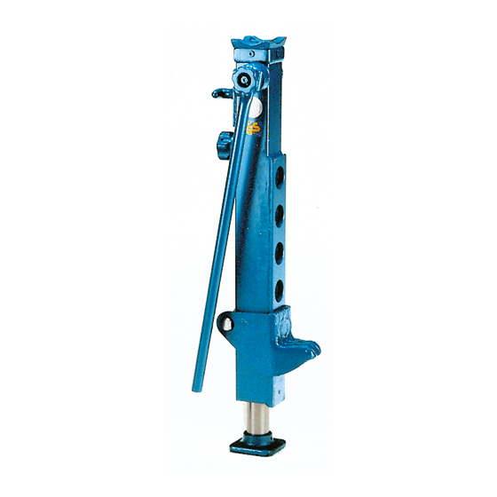
Büffelwinde
Büffel B 10
zuverlässiges Hubgerät
vertikal und horizontal einsetzbar
4-fach und 6-fach verstellbare Anhebeklaue
Fußlagerplatte zur Stabilisierung
Technische Daten
Max.Hubkraft:
Einschubhöhe:
Kolbenhub:
Gewicht:
98 KN
800 mm
350 mm
38,5 kg

Slide 18
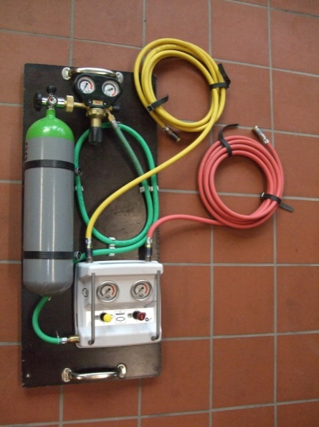
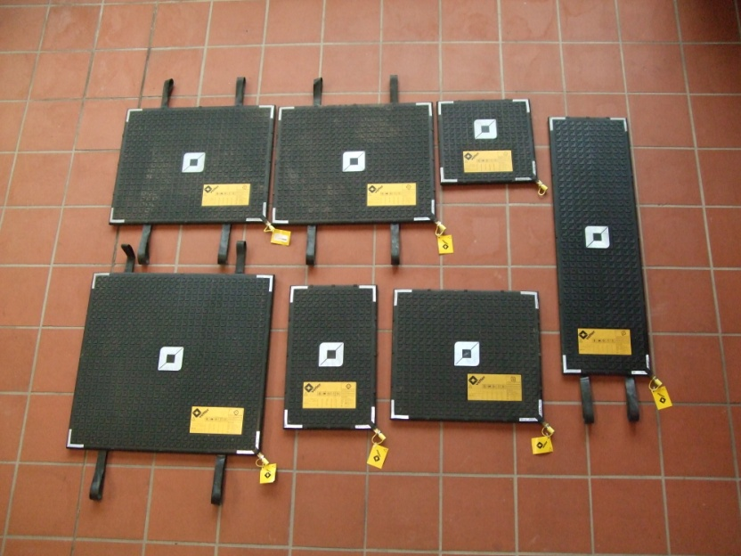
Pneumatische Rettungsgeräte:
Bezeichnung nach DIN:
V 1 - V 85
Einschubmaß:
2,5 cm
Nennhub:
7,5 – 52 cm
Nennkraft:
V12 = 11,6 t
V14 = 14,2 t
V22 = 21,6 t
V28 L = 27,7 t
V29 = 28,9 t
V41 = 40,9 t
Nenndruck: 10 bar

Slide 19
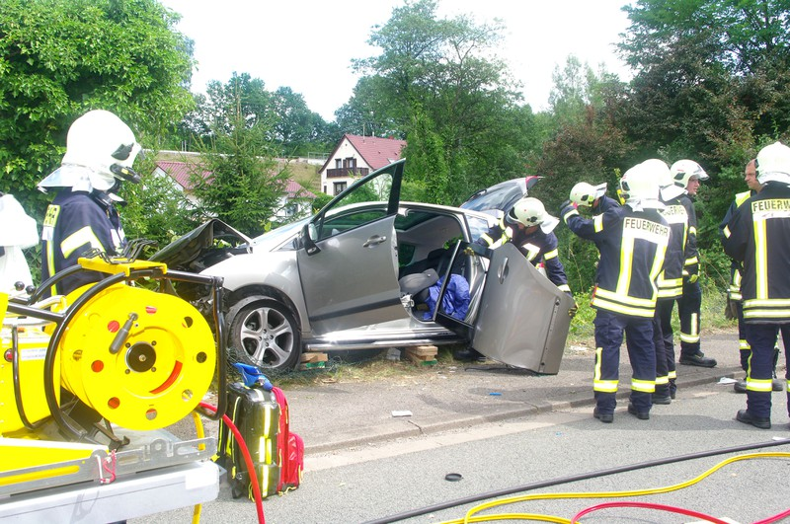
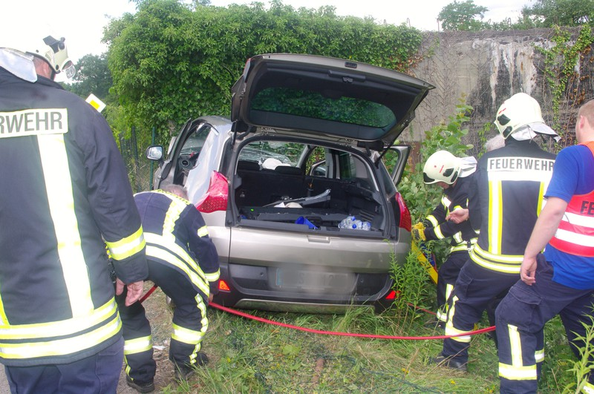
Fotos: Fred Kiefer

Slide 20
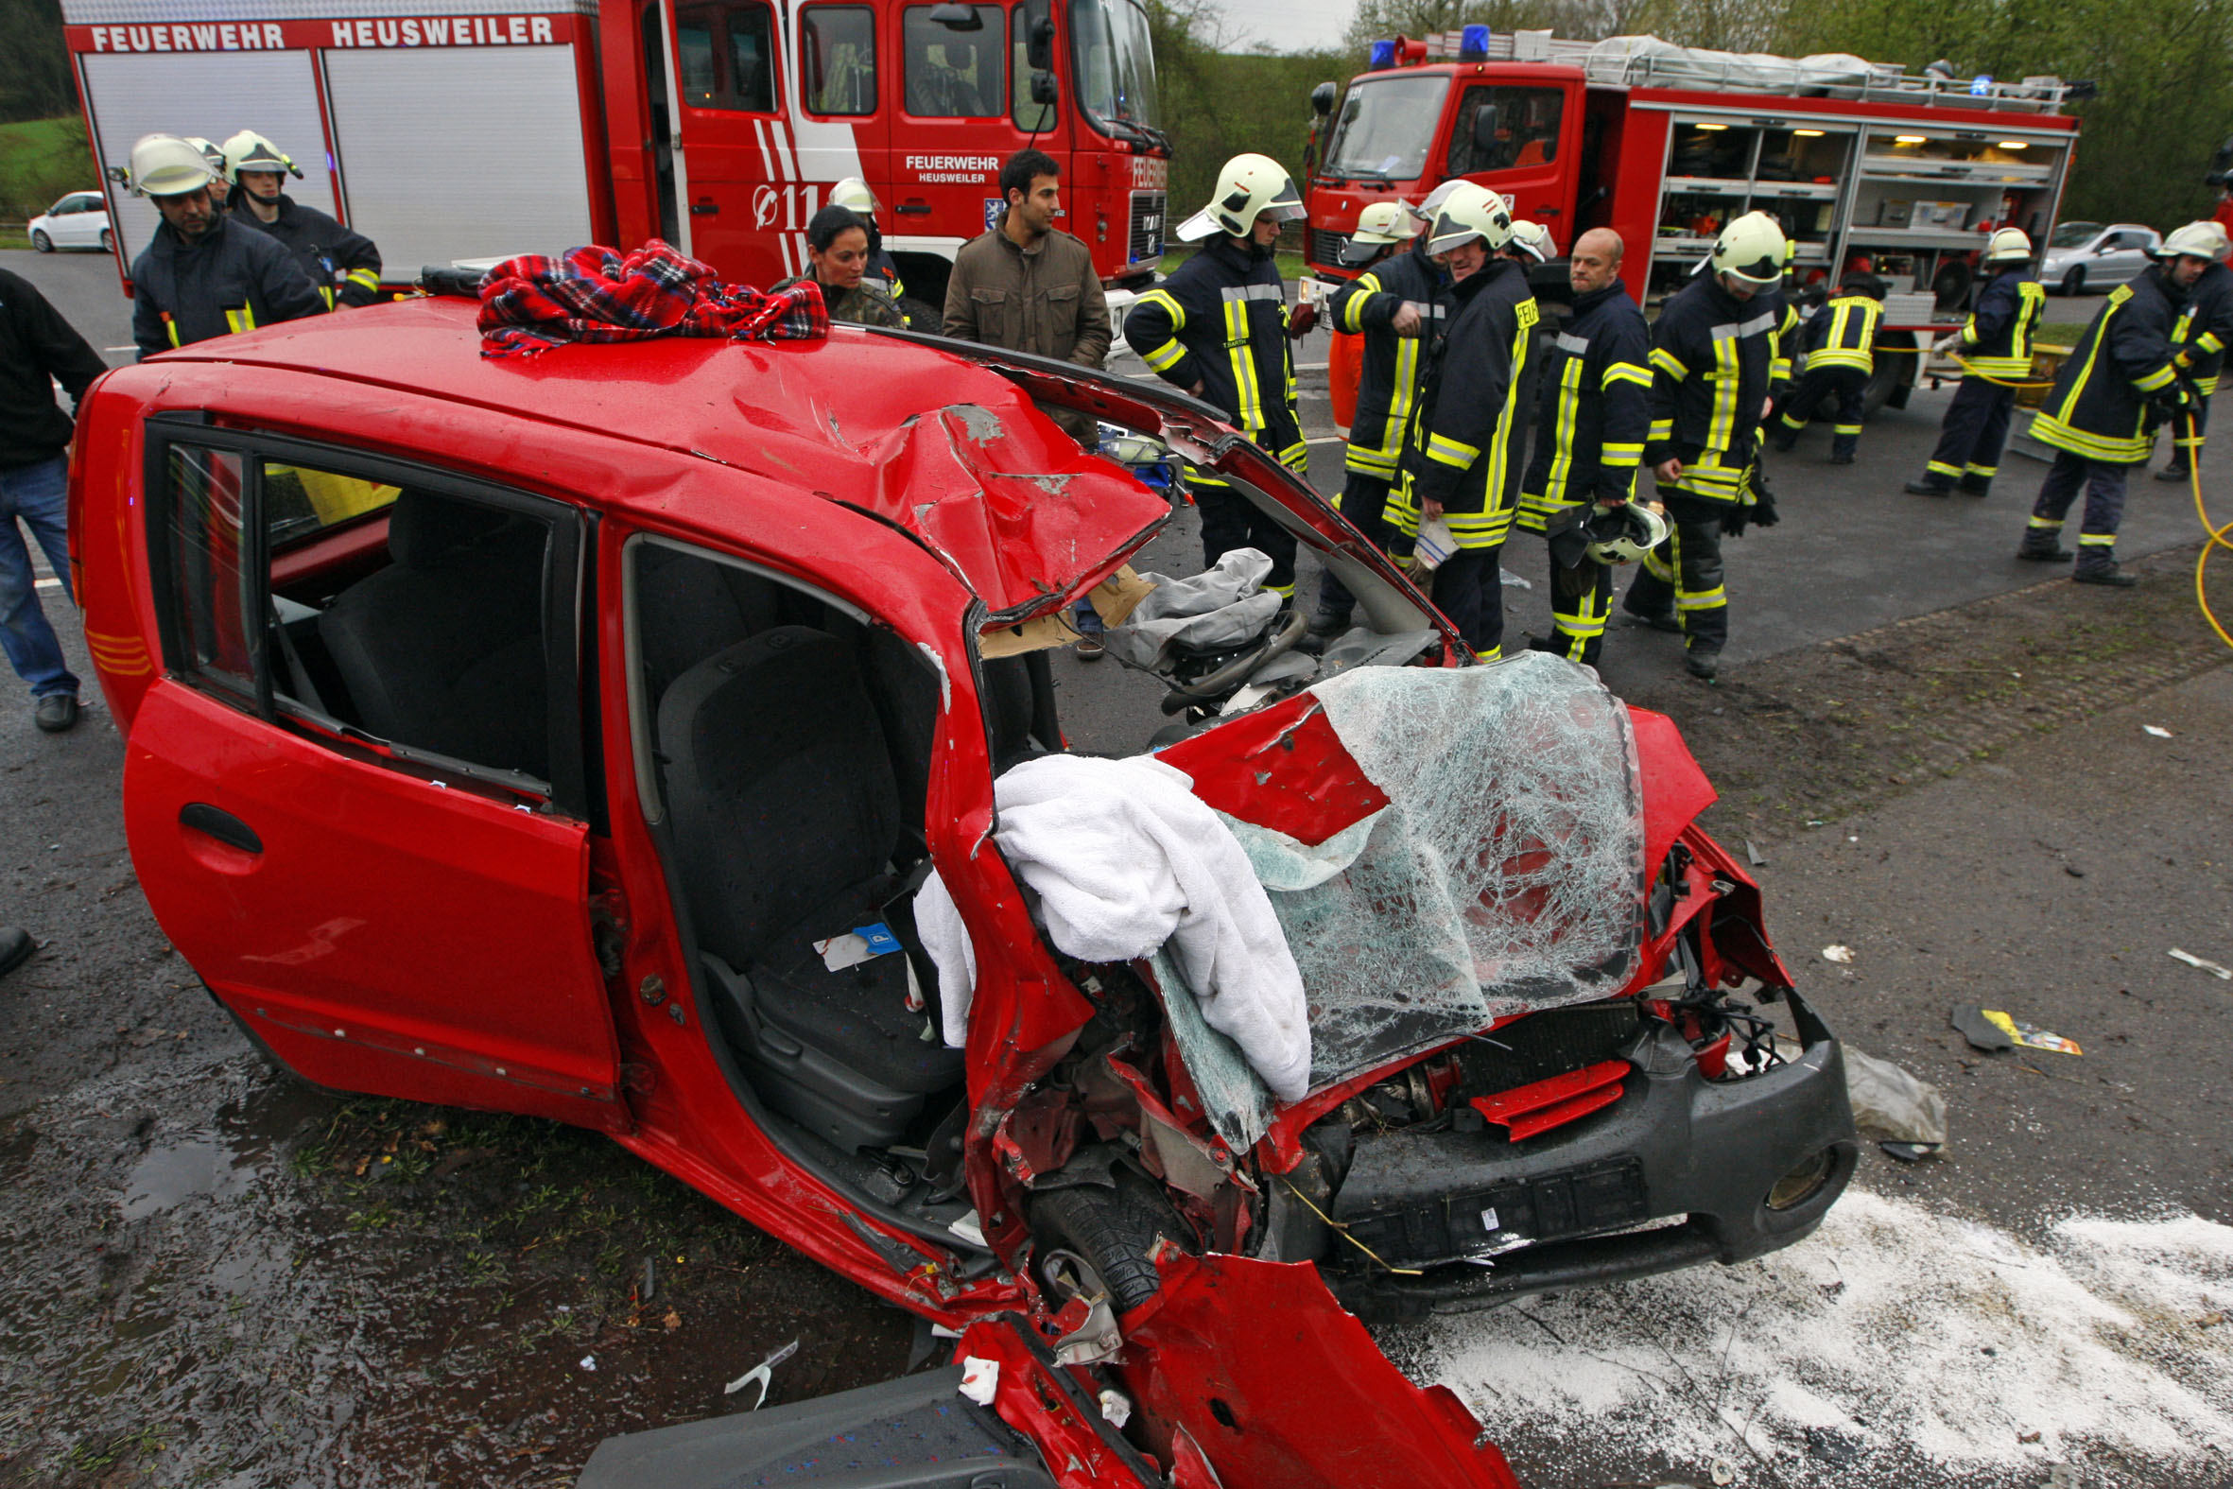

Slide 21
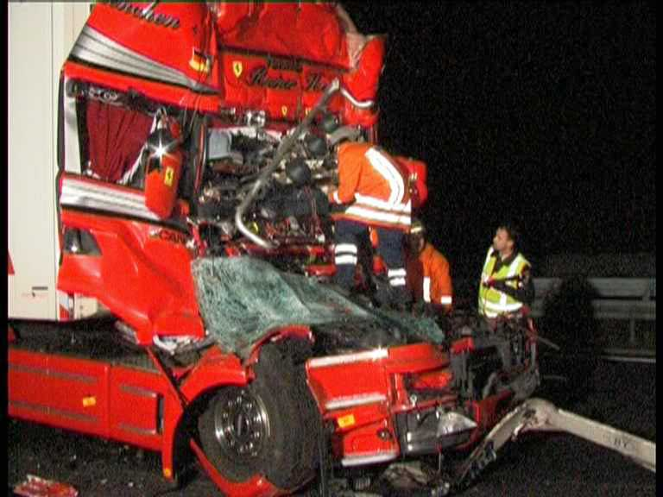
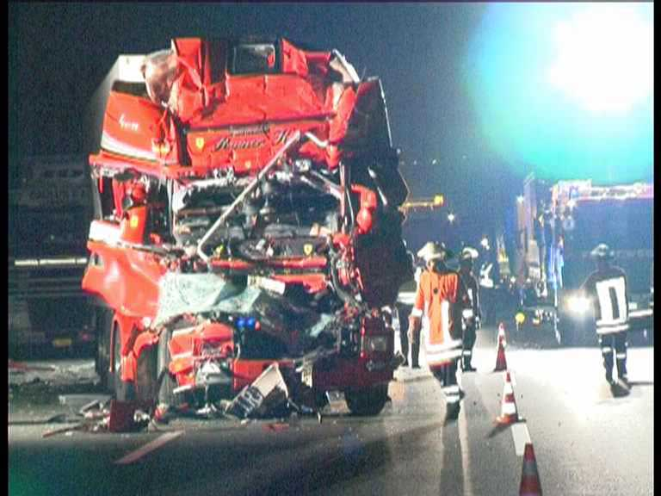

Slide 22
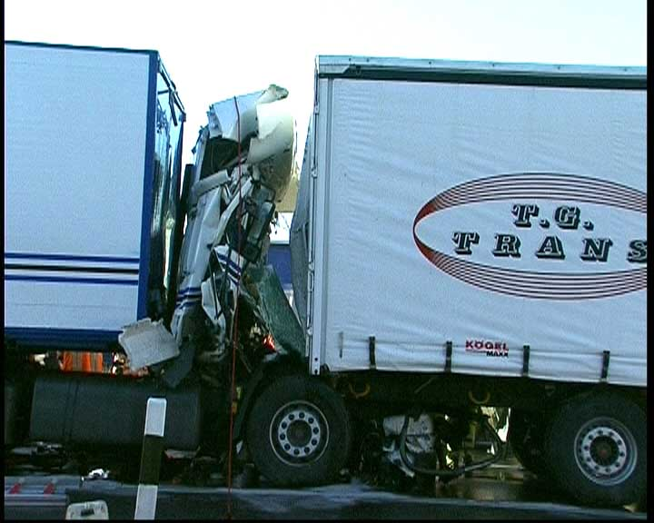
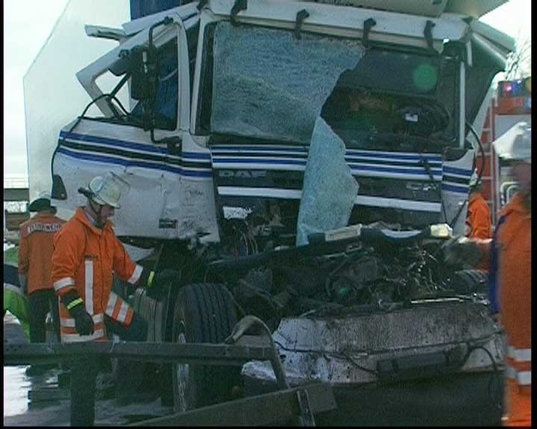

Slide 23
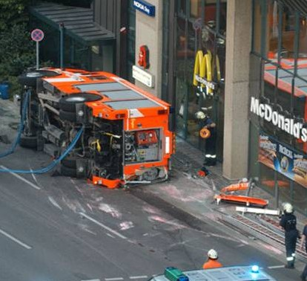
Wir sollten Probleme lösen,
nicht verursachen!

Slide 24
Die Feuerwehrdienstvorschrift FwDV 3 regelt die Einheiten im Lösch- und Hilfeleistungseinsatz.
Sie regelt folgende Maßnahmen:
-Gefahrenabwehr für Leben, Gesundheit und Sachwerte
-Aufteilung der Mannschaft
-Vorgehensweise im Technischen Hilfeleistungseinsatz

Slide 25
Gliederung der Mannschaft:
Die Gruppe umfasst drei Einsatztrupps, deren Bezeichnung durch die FwDV 3 festgelegt ist.
Im technischen Hilfeleistungseinsatz übernimmt
– der Angriffstrupp Aufgaben der Rettung
– der Wassertrupp Aufgaben der Sicherung
– der Schlauchtrupp Aufgaben der Gerätebereitstellung

Slide 26
Aufgaben der Mannschaft:
Der Gruppenführer (GF)
Der Gruppenführer leitet den Einsatz; er ist an keinen bestimmten Platz gebunden.
Der Maschinist (Ma)
bedient die Aggregate, hilft bei der Gerätebereitstellung und ist Fahrer.
Der Melder (Me)
übermittelt Nachrichten (Befehle, Rückmeldungen usw.) und übernimmt besondere Aufgaben.

Slide 27
Aufgaben der Mannschaft:
Der Angriffstrupp (A-Trupp)
rettet und leistet technische Hilfe.
Der Wassertrupp (W-Trupp)
sichert die Einsatzstelle und nimmt das hierfür erforderliche Gerät vor, danach steht er für weitere Aufgaben zur Verfügung.
Der Schlauchtrupp (S-Trupp)
bereitet die befohlenen Geräte für den Angriffstrupp vor, betreibt und überwacht sie. Ist der Angriffstrupp durch die Erstversorgung verletzter und/oder in Zwangslage befindlicher Personen gebunden, so setzt der Schlauchtrupp die befohlenen Geräte ein.
Bei Ausfall von Kräften oder in besonderen Lagen bestimmt der Gruppenführer die Aufgabenverteilung.

Slide 28
Retten
Retten ist das Abwenden einer Gefahr von Menschen und Tieren durch:
Lebensrettende Sofortmaßnahmen, die sich auf Erhaltung oder Wiederherstellung von Atmung, Kreislauf und Herztätigkeit richten und / oder
- Befreien aus einer lebens- oder gesundheitsgefährdeten Zwangslage.

Slide 29
Einsatzablauf - früher „Rettungsgrundsatz“
Phase 1: Lageerkundung / Ordnung des Raumes / Sicherung
Phase 2: Zugang schaffen (Zugangsöffnung bzw. Erstöffnung)
Phase 3: Priorität Versorgen oder Befreien - Rettungsmodus festlegen
Phase 4: Versorgung ermöglichen
Phase 5: Patient befreien (Befreiungsöffnung schaffen), Übergabe an RD
Phase 6: Folgearbeiten

Slide 30
Patientengerechte Rettung
Patientenstatus
Der Patient wird je nach Schwere der vorliegenden Verletzungen medizinisch
kategorisiert. Üblicherweise werden hierfür die Bezeichnungen akut-vitale
Bedrohung, schwer bzw. leicht verletzt verwendet.
Um (Transport-)Dringlichkeiten zu artikulieren, kann zusätzlich ein
nicht-kritischer oder kritischer Zustand festgestellt werden. Um die Zugänglichkeit des Patienten zu definieren, kann der Patient als eingeklemmt oder eingeschlossen bezeichnet werden.
In Abhängigkeit des Patientenzustandes wird die Rettungsmethode zwischen den Verantwortlichen von Feuerwehr und Rettungsdienst abgestimmt.
Daraus ergeben sich 2 Rettungsmöglichkeiten:

Slide 31
Sofortrettung
Wenn die Rettungsmethode „Sofortrettung“ gewählt werden muss, ist der Zustand des Verunfallten so lebensbedrohlich (z. B. in der Position nichtbeherrschbarer Blutung oder Notwendigkeit der Reanimation) oder es
drohen direkte Gefahren (z.B. Brand, auslaufendes Gefahrgut, etc.), dass eine sofortige Befreiung erforderlich ist.
Schnelle (zeitkontrollierte) Rettung
Bei der „schnellen (zeitkontrollierten) Rettung“ wird der Verunfallte so schnell, aber auch so schonend wie möglich aus dem verunfallten Fahrzeug befreit. Hier wird die „Golden Period of Trauma“ berücksichtigt.

Slide 32
• Erkunden
Einsatzablauf (Chronologie)
• Sicherung des Unfallfahrzeuges
• Erstzugang schaffen
• Fahrzeug deaktivieren / Medizinische Betreuung einleiten
Medizinischer Ersteindruck (kritischer / nicht kritischer Patient)
Sicherung der Vitalfunktionen
Stillung lebensbedrohlicher Blutung
Stabilisierung der Hals- Wirbelsäule
Sauerstoffgabe
Wärmeerhalt / Schutz vor Splittern etc.
Betreuung der Person
• Rettungsmodus festlegen

Slide 33
Schnelle (zeitkontrollierte) Rettung
• Stabilisierung des Unfallfahrzeuges
• Versorgung ermöglichen
• Notfallmedizinische Versorgung
Sicherung der Atemwege
Blutung kontrollieren
Infusionstherapie
Schmerztherapie
Wärmeerhaltung bzw. aktive Erwärmung
• Patient befreien
Einklemmung beseitigen
Patient auf Trage oder Rettungsbrett heben / ziehen
Transport zum Rettungsmittel
• Folgearbeiten

Slide 34
Sofortrettung
• Versorgung ermöglichen
• Patient befreien
Einklemmung beseitigen
ggf. Stabilisierung des Fahrzeuges nötig
Patient auf Trage oder Rettungsbrett heben / ziehen
Transport zum Rettungsmittel
• Notfallmedizinische Versorgung
Sicherung der Atemwege
Blutung kontrollieren
Infusionstherapie
Schmerztherapie
Wärmeerhaltung bzw. aktive Erwärmung
• Folgearbeiten

Slide 35
Wann ist eine Sofortrettung sinnvoll ?
brennendem Fahrzeug
Keine Vitalfunktionen
Absturzgefahr

Slide 36
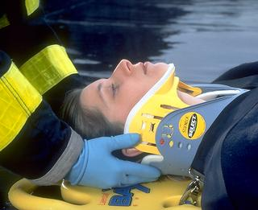
Bei eingeklemmten Patienten ist jedoch in aller Regel von einer schweren Verletzung auszugehen, in diesen Fällen ist eine „Schnelle Rettung“ anzustreben.
Verletzungen der WS, bzw.
Halswirbelsäule immer als instabil betrachten
möglichst schmerzfrei und ohne Folgeschäden
psychische Erste Hilfe

Slide 37
Psychische Erste Hilfe
4 S - Regel
Sage, dass du da bist !
Schirme den Verletzten ab !
Suche vorsichtigen Körperkontakt !
Sprich und hör zu !

Slide 38
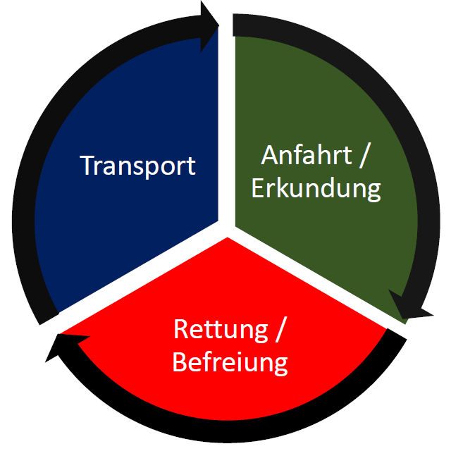
Golden Period of Trauma
Ziel der technisch-medizinischen Rettung nach Verkehrsunfällen ist, die Anfahrt der Einsatzkräfte, die Rettung und die Versorgung mit anschließendem Patiententransport in eine geeignete Behandlungseinrichtung innerhalb der kürzest möglichen Zeit durchzuführen.

Slide 39
Warum neues Einsatzkonzept?
technische Verbesserung der Rettungsgeräte
Fortschritt in der Fahrzeugtechnik
Wandel in der Notfallmedizin:
  nicht möglichst schnell ins Krankenhaus sondern:
  Sicherung der Vitalfunktionen, Schockbekämpfung
  patientengerechte Rettung
  Herstellung der Transportfähigkeit

Slide 40
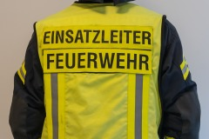
Taktische Einsatzleitung
Einsatzleiter Feuerwehr (gelbe Weste) ist Gesamtverantwortlicher des Einsatzes!!!
Insbesondere für die Organisation und die Sicherheit an der Einsatzstelle – nicht nur für die Einsatzkräfte der Feuerwehr.
Rettungsdienst und Polizei bleiben eigenverantwortlich in ihren Zuständigkeiten.

Slide 41
Taktische Einsatzleitung

Slide 42
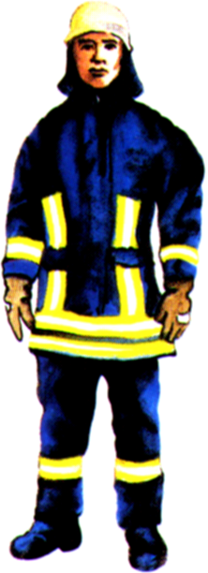
Persönliche Schutzkleidung
Nackenschutz
Klappvisier
Feuerwehrhelm
Überjacke nach HuPF
Handschuhe
darunter Infektionsschutzhandschuhe
Schutzhose oder Überhose nach HuPF
Feuerwehrstiefel

Slide 43
Persönliche Schutzkleidung
Zusätzlich:
    Infektions- Schutzhandschuhe
    Helmvisier
    Gehörschutz

Slide 44
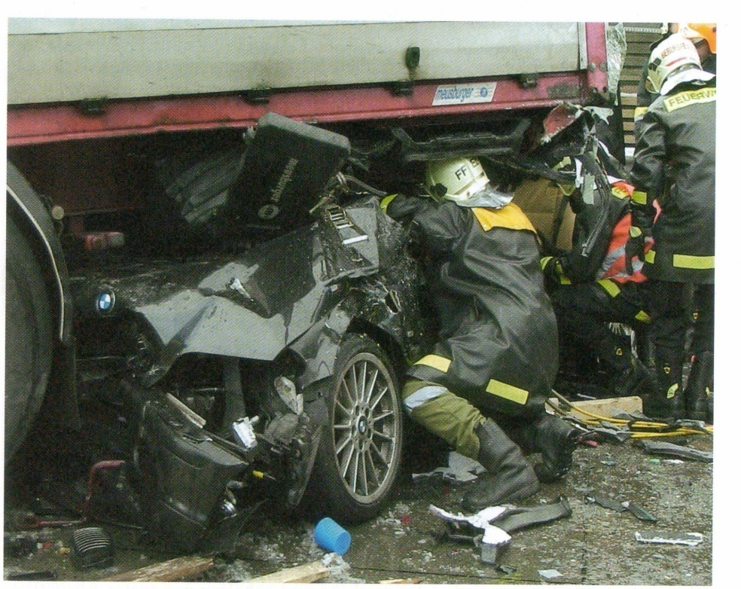
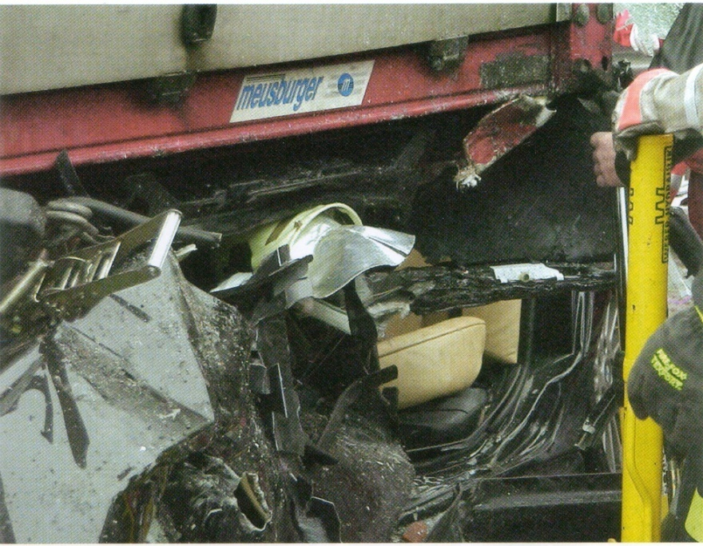
Unfallgefahr !!!!!
Der Sattelauflieger verrutschte und sackte nach unten ab dabei klemmte er den behelmten Kopf des FA ein. Dieser konnte sich unverletzt retten, der Helm wurde dabei zerstört.
Erkundung und Patientenbetreuung in einem verunfallten PKW unter einem bereits etwas angehobenen, aber nicht ausreichend gesicherten Auflieger.

Slide 46
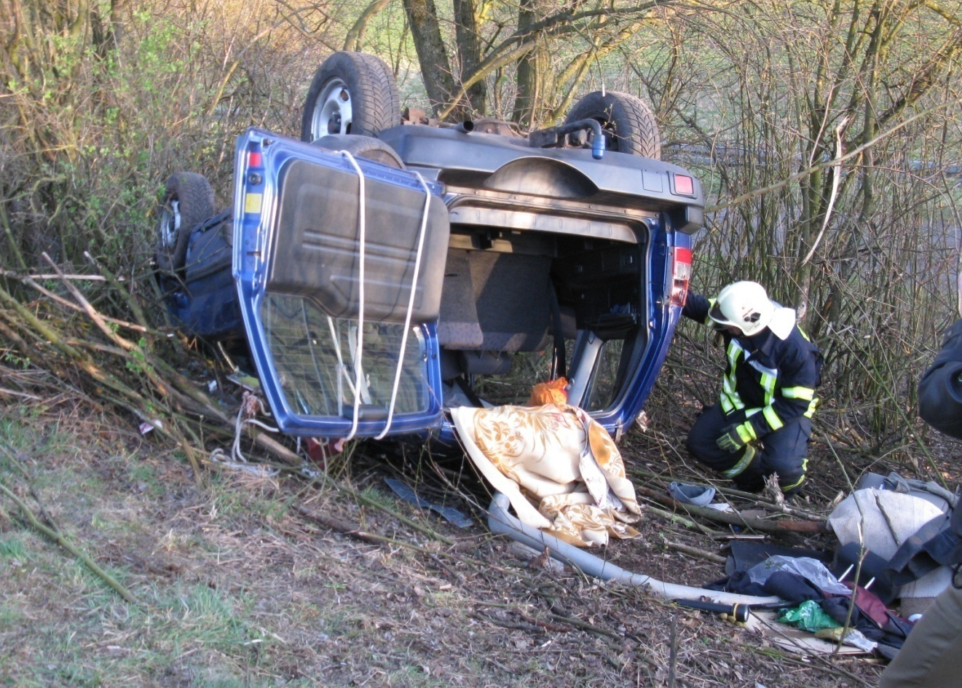

Slide 47
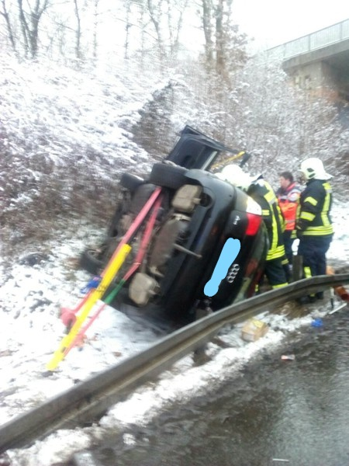
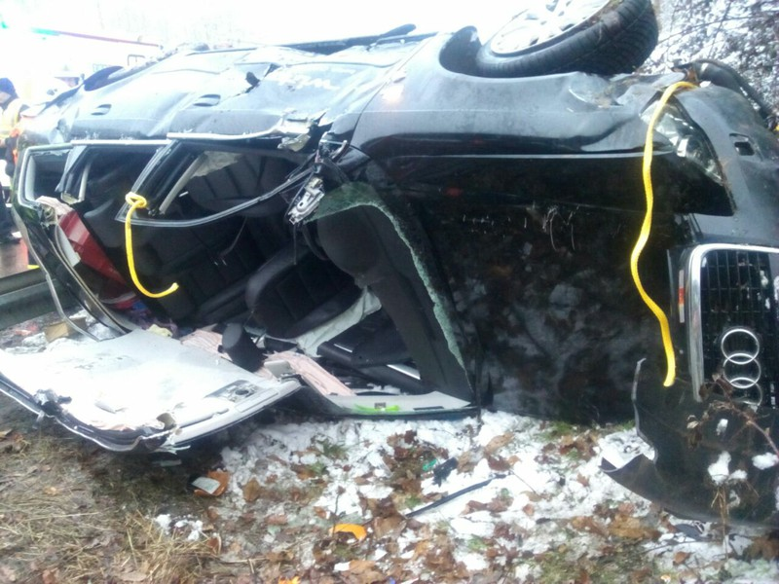

Slide 48
S.E.R.
Standard-Einsatz-Regeln
Arbeitsrichtlinien für alle Einsatzkräfte
Hohes Maß an Sicherheit für alle Beteiligten
Standardisierung aller Arbeitsgänge
Gleicher Ablauf bei Einsätzen

Slide 49
S.E.R.
Anwendbar bei folgenden Einsatzpunkten:
Anfahrt
Erkundung
Absprache
Schutzkleidung
Löschmittel
Batterie
Usw.

Slide 50
Anfahrt :
• Anweisungen/Einteilung Gruppenführer beachten.
• Ausrückordnung beachten.
• Anfahrtsweg festlegen (Baustellen, Umleitungen,...beachten).
• Umsichtig und mit gemäßigter Geschwindigkeit die
Einsatzstelle anfahren (erste Lageerkundung).
• Möglichst nicht durch die Unfallspuren fahren.

Slide 51
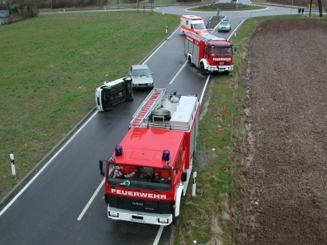
Einsatzfahrzeuge sollen mindestens 15 m vom Unfallgeschehen abgestellt werden.
Großes Einsatzfahrzeug zur letzten Absicherung hinter den Einsatzkräften aufstellen.
Der Maschinist sichert sofort die Einsatzstelle mit Warnblinkanlage, Fahrlicht und blauem Blinklicht. (FwDV3)

Slide 52
Aufstellung:
Falsch abgestellte Fahrzeuge gefährden die Rettungskräfte sowie den gesamten Einsatzerfolg.
Nachrückende Einsatzfahrzeuge nicht behindern
(An- bzw. Abfahren z.B. RTW).
Soweit möglich, Fahrzeuge seitlich versetzt aufstellen.
Aussteigen (Absitzen) zu verkehrsabgewandten Straßenseite.

Slide 53
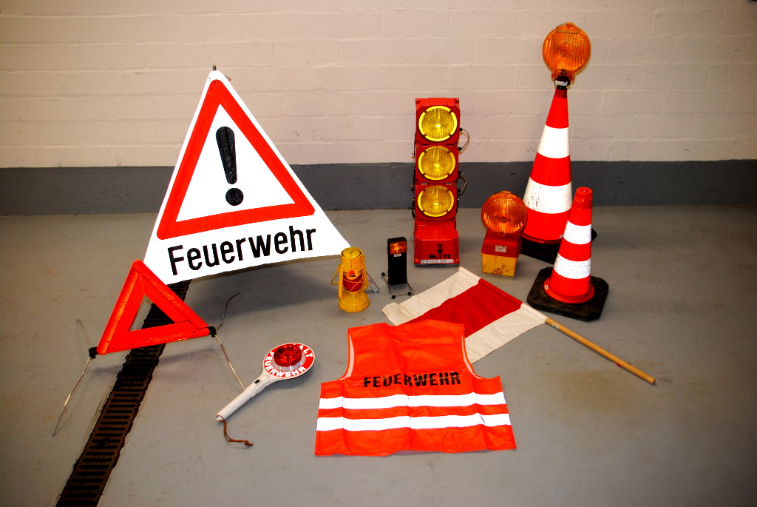
Verkehrsabsicherung:

Slide 54
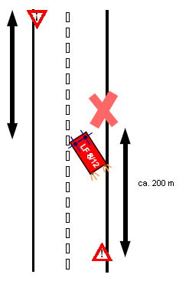
Absichern auf Gemeinde-Kreis und Bundesstraßen
Absicherung ca. 200 m nach beiden Seiten vor der Unfallstelle.
Innerörtliche Gegebenheiten können eine Verkürzung der Absicherung bewirken.
Voraussetzung hierfür ist, dass die Einsatzkräfte sicher arbeiten können.

Slide 55
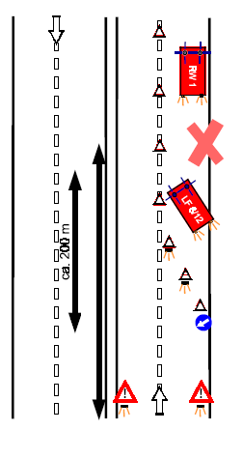
Absichern auf Bundesautobahnen
1. Absicherung ca. 800 m vor der Einsatzstelle (Warnblitzleuchte, Warndreiecke)
Bei ca. 600 m weitere Warnzeichen
Bei ca. 200 m Absperrung mit Leitkegeln evtl. mit Leitkegelleuchten
Bei ca. 30 m schweres Einsatzfahrzeug mit Blaulicht, Fahrlicht und Warnblinklicht

Slide 56
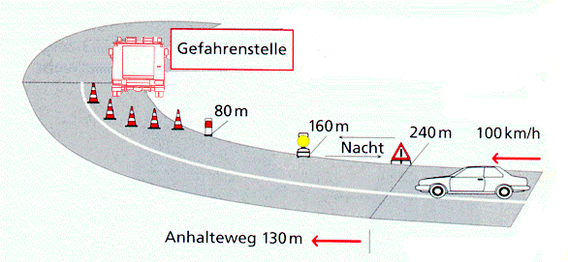
Absicherung der Unfallstelle
mit Fahrzeug Unfallstelle absichern
Zu- und Abfahrt muss ständig möglich sein
Absicherung laut einschlägigen Vorschriften

Slide 57
Erkundung der Betriebsart
AUTO - Regel
A Ausgetretene Betriebsstoffe
U Unterboden, Motor-, Kofferraum erkunden
T Tankdeckel öffnen
O Oberfläche absuchen (Kennzeichnungen, Beschriftungen)

Slide 58
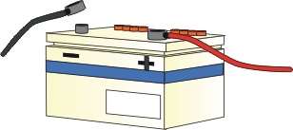
Batterie(n) abklemmen (wenn möglich)
Zündung ausschalten
Warnblinker einschalten!
Batterie lokalisieren
Beide Batteriepole an allen Batterien abklemmen. Minuspol (schwarz) zuerst!
Auch bei ausgelöster Sicherheitsbatterieklemme müssen beide Batteriepole abgeklemmt werden
Spannungsfreiheit überprüfen!

Slide 59
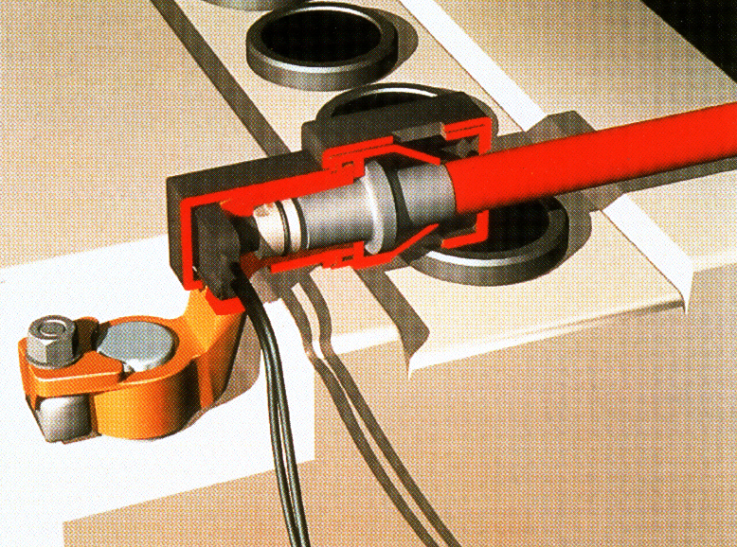
Batterie(n) abklemmen (wenn möglich)
Auch bei ausgelöster Sicherheitsbatterieklemme muss
die Batterie abgeklemmt werden!

Slide 60
Zwei- bis dreifacher Brandschutz
Ziel der Sicherstellung des Brandschutzes ist es, Entstehungsbrände in den beteiligten Unfallfahrzeugen zu verhindern bzw. schnell und wirkungsvoll zu bekämpfen.
Im Falle einer Brandentstehung ist parallel zu den ersten Brandbekämpfungsmaßnahmen ggf. Atemschutz anzulegen.

Slide 61
Zwei- bis dreifacher Brandschutz
Schaum
Aufbau bei akuter Gefahr (wird durch die jeweilige Lage bestimmt)
Wasser
Während des gesamten Rettungseinsatzes “Wasser am Rohr“
Pulver
Tragbarer Feuerlöscher innerhalb des Bereitstellungsraums

Slide 62
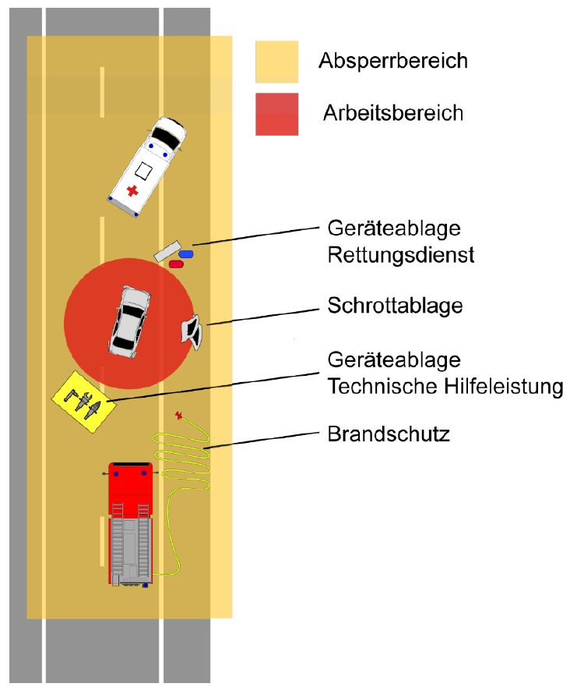
Ordnung des Raums (Einsatzstelle)
Absperrbereich
Dieser wird in seinem Umfang so groß gewählt, dass genügend Abstand zum
Arbeitsbereich gegeben ist. Er kann natürlich je nach Unfallszenario auch
vergrößert werden. Hier befinden sich Bereitstellung-, Aufstellungs- und
Bewegungsfläche für Einsatzkräfte und Einsatzmittel.
Arbeitsbereich
Dieser sollte so angepasst werden, dass ein ungehindertes Arbeiten im Umfeld
des verunfallten Fahrzeuges gewährleistet ist. Hier befinden sich nur
Einsatzkräfte, die Maßnahmen zur Beseitigung der Gefahr durchführen.

Slide 63
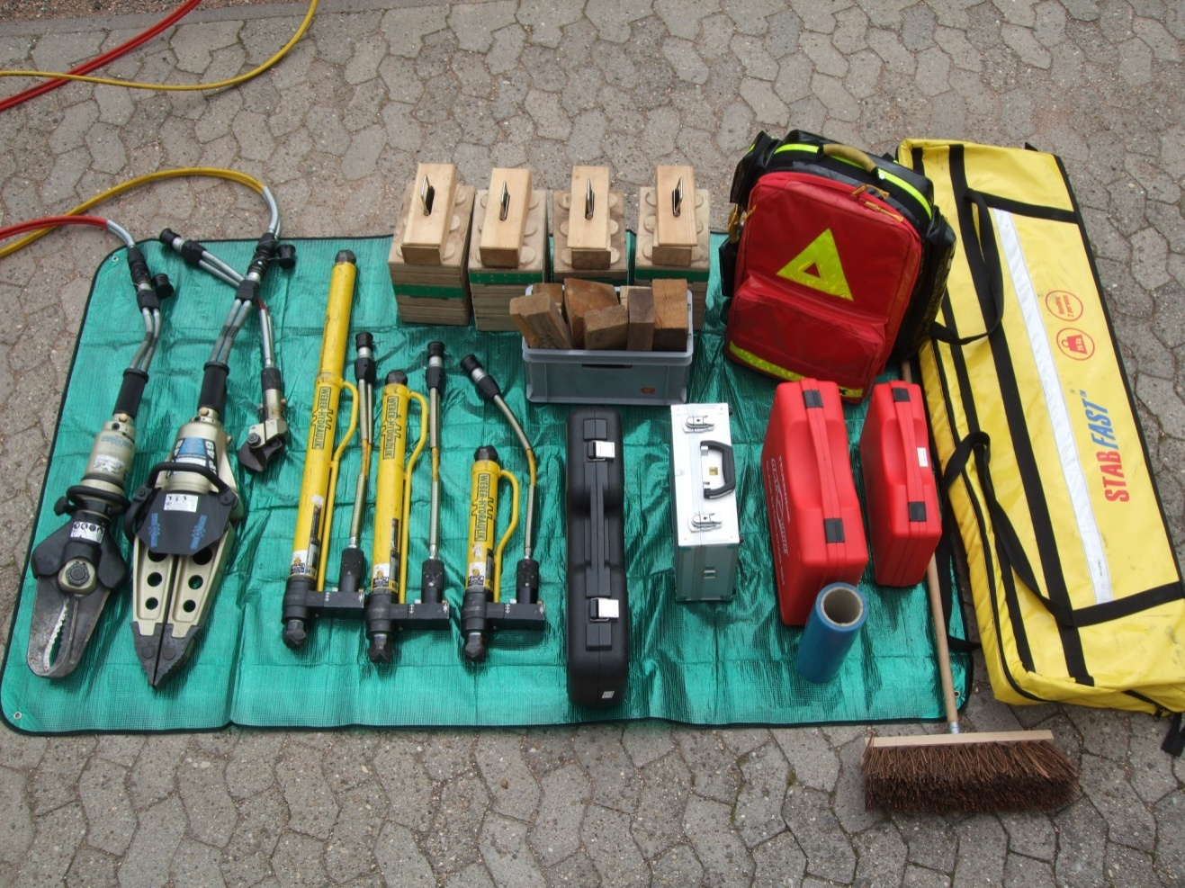
Beispiel für Ablageplatz:
Schere / Spreizer
Pedalschere
Rettungszylinder
Unterbau-Material
Säbelsäge
Erste-Hilfe-Rucksack
Glasmanagement
Airbag-Sicherung
Stab-Fast
Besen
Werkzeugkoffer
…
Aufgabe des Schlauchtrupps

Slide 64
Sichern:
Verkehrsabsicherung
Brandschutz sicherstellen
Verunfalltes Fahrzeug stabilisieren / sichern
Zündung ausschalten / Batterie(n) abklemmen
Einsatzselle ausleuchten
Gefährliche Betriebsstoffe aufnehmen
….

Slide 65
Sicherung des Unfallfahrzeuges
Das Ziel der Sicherung des Unfallfahrzeuges ist es, ein Abstürzen,
Wegrollen, Nachsacken, Wegrutschen oder Kippen des Fahrzeuges zu verhindern.
Je nach Einsatzsituation muss kritisch abgewogen werden, ob
aufgrund des Verletzungsmusters ein kontrolliertes Bewegen (bspw. Wegziehen oder Drehen des Fahrzeuges) angemessen oder eine Stabilisierung in der Position notwendig ist.
Fahrerhäuser von LKW, deren sichere Verbindung zum Fahrgestell
infrage steht, sind in ihrer Lage zu sichern z. B. durch den Einsatz von Spanngurten oder Abstützsystemen.

Slide 66
Stabilisierung des Unfallfahrzeugs
Ziel der Stabilisierung ist es, unnötige Fahrzeugbewegungen (z. B. Wackeln des Fahrzeuges beim Einsatz der Rettungsgeräte oder beim Ein- und Aussteigen von Rettungskräften) zu vermeiden.
Zur Stabilisierung eines auf den Rädern stehenden Fahrzeuges sollte es an mind. 3 Punkten im Übergangsbereich der Fahrzeugsäulen und
des Schwellers (z. B. B-Säule links, A- und C-Säule rechts) unterbaut
werden. In der Regel ist hierzu ein Anheben des Fahrzeuges nicht
erforderlich. Der Unterbau dient lediglich dazu, die Federung des
Fahrzeuges auszuschalten. Dieser muss regelmäßig nachkontrolliert
werden.
Hinweis: Im Fall einer Sofortrettung kann es aus Zeitgründen sinnvoll
sein, auf die Stabilisierung des Unfallfahrzeuges zu verzichten!
Zusätzliche Unterbaumaßnahmen können erforderlich sein, um
Widerlager für hydraulische Rettungsgeräte zu schaffen.

Slide 67
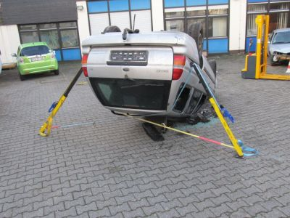
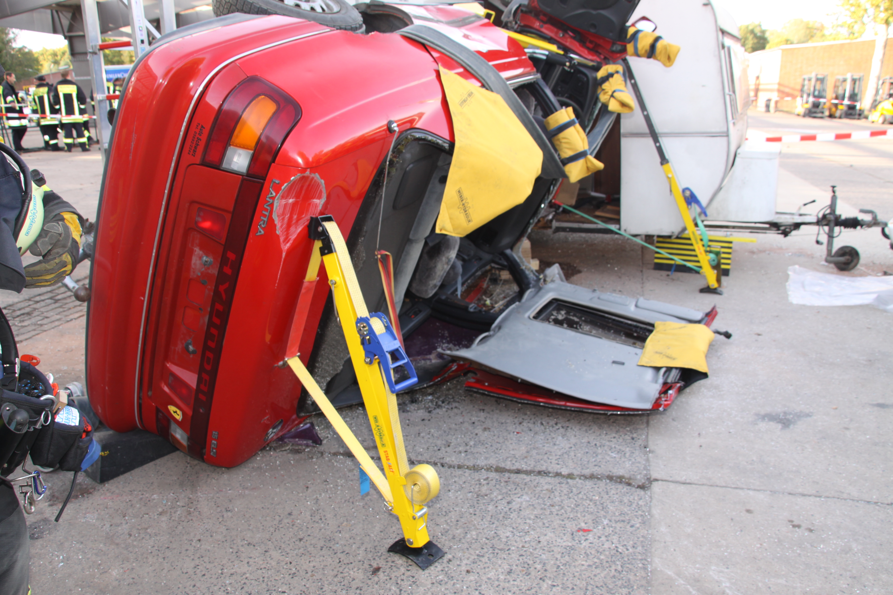

Sichern:
Sichern mittels Stab-Fast (Weber-Hydraulik)

Slide 68

Sichern:
Sichern mittels Steckleiterteile und Spanngurte

Slide 69
Rettungsöffnung:
Möglichkeiten:
öffnen einer unbeschädigten Tür
-öffnen des Kofferraumes (Kombi)
-Entfernung von Seitenscheiben
-Entfernung der Frontscheibe
Zweck:
  -medizinischer Erstbefund
  -Beatmung, Kreislaufstabilisierung, etc.
  -Entscheidung
  Sofort- oder Schnelle Rettung

Slide 70
AIRBAG-Regel
A bstand halten (60-90-30)
I nnenraum erkunden
R ettungskräfte warnen
B atterie(n) abklemmen
A bnehmen Innenverkleidung
G efahr an den Airbag-Komponenten
Abstand halten (60-90-30 Regel)
60 cm von Fahrerairbags
90 cm von Beifahrerairbags
30 cm von Seiten- /Kopfairbags

Slide 71


Rettungskarten (Beispiel):

Slide 72
Glasmanagement
Im Automobilbereich werden unterschiedliche Glasarten verwendet.
Die Unterscheidung der Glasarten:
Einscheibensicherheitsglas (ESG)
(i.d.R. in Seiten- und Heckscheiben sowie in Schiebedächern),
Verbundsicherheitsglas (VSG) sowie Polycarbonat (i.d.R. in Frontscheiben, Heckscheiben, ggf. Seitenscheiben und Glasdächer)
ist für die Rettung wichtig.

Slide 73
Glasmanagement
Für ESG gilt deshalb:
Maßnahmen:
Scheiben aus ESG, im Umfeld des Arbeitsbereiches von Rettungsgeräten, werden vor Durchführung der Arbeit kontrolliert entfernt oder kontrolliert zerstört.
Ggf. können die Scheiben hierfür in der Tür versenkt und dort zerstört werden.
Fahrzeugtüren mit Scheiben aus ESG werden nicht mit intakter Scheibe entfernt.

Slide 74
Glasmanagement
Für VSG und Polycarbonat gilt deshalb:
Maßnahmen:
Scheiben aus VSG bzw. Polycarbonat werden nur getrennt, wenn der Zugang einsatztaktisch notwendig ist oder dies zur Durchführung einer Schnitttechnik erforderlich ist (z. B. Dachentfernung).
Ggf. können z. B. Seitenscheiben auch in den Türen versenkt werden.
Fahrzeugtüren mit Scheiben aus VSG können mit Scheibe entfernt werden.
Beim Trennen von VSG ist die Anzahl der Schnitte so weit wie möglich zu reduzieren.
Zur Durchtrennung von Polycarbonatscheiben ist eine Säbelsäge erforderlich.

Slide 75

Glasmanagement
Flex SKL 2903 VV
Netzspannung 230V
Hubzahl pro min. 2900
Werkstoffstärke (max)
Holz 30,5cm
Metall 19mm
Gewicht 4,5kg
Vor dem Wechsel des Sägeblattes immer Netzstecker ziehen !!!

Slide 76
Befreiungsöffnung:
Möglichkeiten:
-Entfernung der Türen
-Große Beinraumöffnung (Entfernung Pedale)
-Zurück oder Vorklappen des Daches
-Wegdrücken des Vorderwagens
Zweck:
-Maximalversorgung durch medizinisches Rettungspersonal
-Befreiung des Patienten

Slide 77

So nicht!!!

Slide 78


Fragen??
Vielen Dank für Eure Aufmerksamkeit

Slide 79

Präsentation zum downloaden unter: www.feuerwehr.heusweiler.de
1. Datei-Download
2. Lehrgangsunterlagen Truppführer
3. Technische Unfallrettung
erstellt von:
OBM Stefan Herrmann

